Slide 1

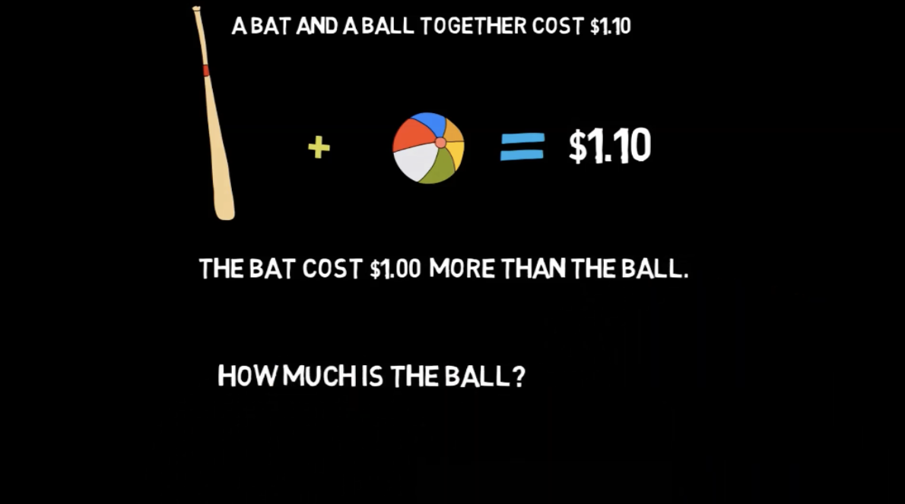
www.neurosup.fr
www.neurosup.fr
Notes:
Ah ben oui …

